Slide 1
Пропедевтический курс физики в 5, 6 классах как компонент преемственности в преподавании естественно – научных дисциплин
Голдырева Е. Ю.
МКОУ СОШ №7.

Slide 2
Внедрение курса физики
обеспечивает понятийную базу для изучения других предметов естественного цикла, а также пересмотр содержания естественнонаучного образования в начальной и основной школе, обеспечение преемственности в формировании естественнонаучных понятий и учебно-познавательных умений учащихся.

Slide 3
Учебник знакомит учащихся
5-6 классов с многообразными
явлениями физики и химии,
изучаемыми на первой
ступени курса естествознания.
Изложение ведется
нетрадиционно – рисунок
является основным средством
подачи материала. Много
внимания уделено
фронтальному эксперименту.
В учебник включено более 30
лабораторных работ,
завершающих изучение тем
как по физике, так и по
химии. Книга написана в
соответствии с авторской
программой.

Slide 4
1. Интерес к информации:
А знаете ли вы …
Темы уроков:
Разложение света.
Электрические явления.
Воздухоплавание.
Свет. Источники света.
Магнитные явления
Звук. Источники звука.

Slide 5
2. Интерес к способу действия

Slide 6
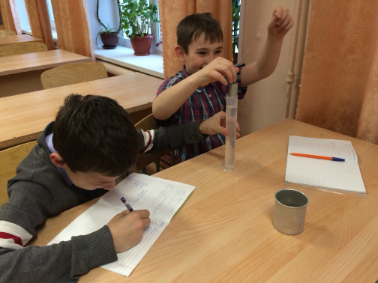

Slide 7
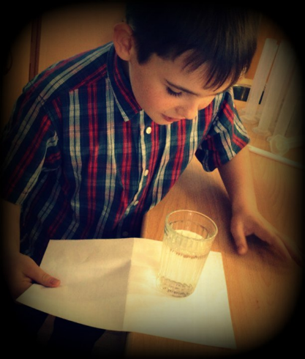

Slide 8
3. Домашние эксперименты
1. Хаотическое движение частиц и его зависимость от температуры
2. Давление жидкости на различных высотах

Slide 9
4. Потребность в самовыражении и самопрезентации.
Примеры тем: Планеты солнечной системы Радиация Влажность .

Slide 11
5. Метод познавательной деловой игры.
1. Мозговой штурм
2. Снежки

Slide 12
Проектная деятельность
Звук в мире живой природы.
Большое в малом – пузыри.
Мир красок «Каждый охотник желает знать ...».
«Стремителен молнии бег ...».
Музыка с точки зрения физики.
Вода – «восьмое чудо света»

Slide 13
Интегрированный урок
«Чудеса в решете».
«Объемы. Объем прямоугольного параллелепипеда»

Slide 14
Результаты работы
1) повысилась учебно-познавательная активность школьников на уроке и при выполнении домашних заданий; 2) увеличилось число школьников, занимающихся внеурочной учебно-исследовательской деятельностью; 3) постепенно формируются такие качества личности, как ответственность, настойчивость в получении нужного результата, тщательность в выполнении заданий.

